Slide 1
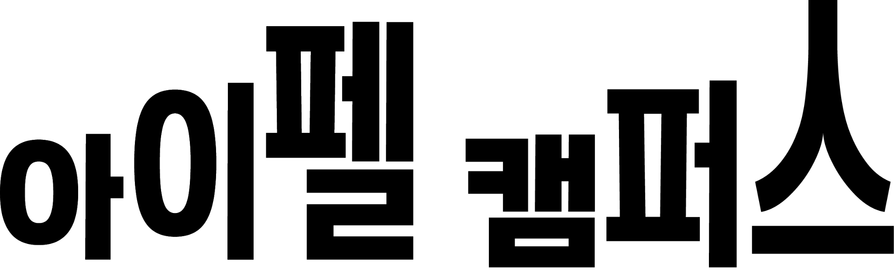
해파리 이미지 분류
온라인 6기 코어 DLthon
팀명 : 이름없는 3팀
조원 : 서승호, 강임구,
이혁희, 오선우

Slide 2
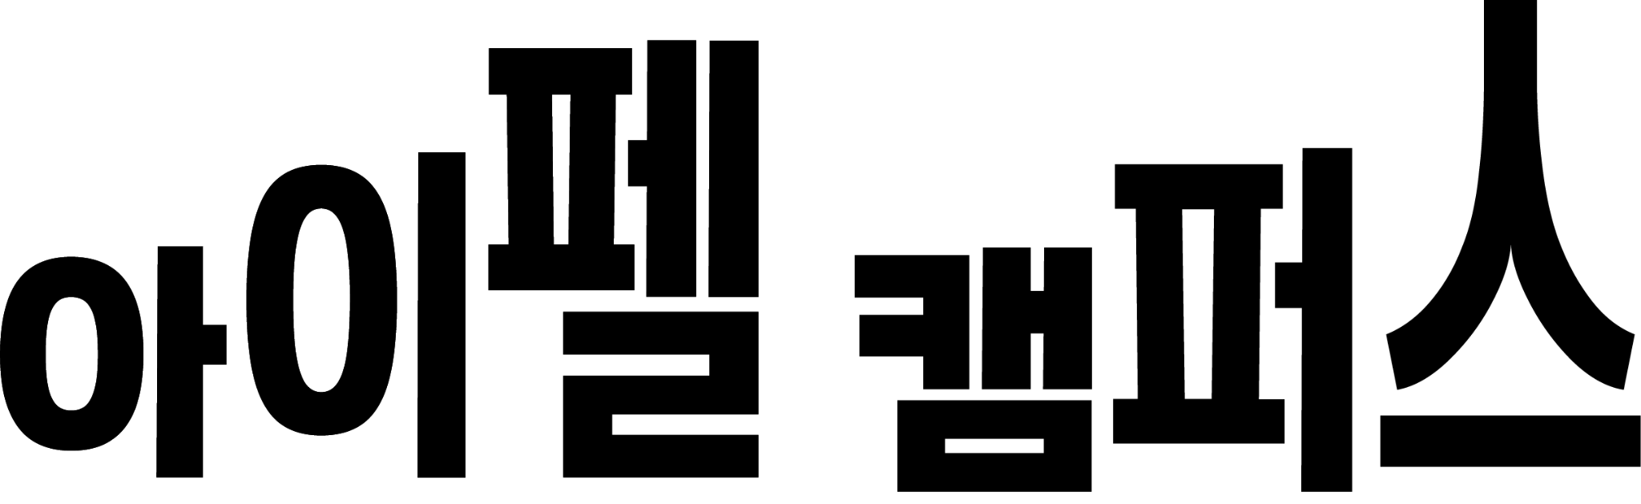
DLthon 목표
이미지를 통해 해파리의 종을 구분
01
적합한 loss와 metric을 사용하여 훈련이 이루어졌는가?
데이터셋 구성, 모델 훈련, 결과물 시각화의 한 사이클이 정상적으로 수행되어 테스트 결과를 출력한다.
02
두 가지 이상의 차이점을 두어 비교가 이루어졌는가?
선택한 모델의 훈련에 필요한 하이퍼 파라미터들의 수치별 성능과 비용의 비교 분석을 진행하였다.
03
훈련 결과 및 제품화 가능성에 대한 탐색이 이루어졌는가?
데이터와 모델에 대한 구성 및 훈련 비용과 성능, 모델을 제품화한다면
응용분야와 강점 및 개선사항에 대해 정량적, 정상적 분석을 진행하였다.

Slide 3
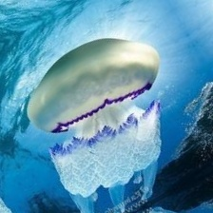
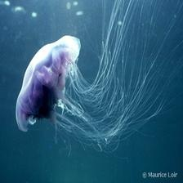
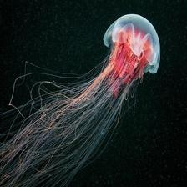
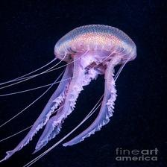
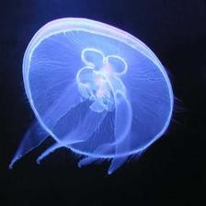
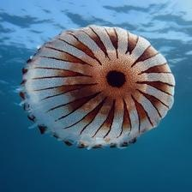
데이터 가공과 수집
데이터셋: Jellyfish Image Dataset
- Moon jellyfish (Aurelia aurita): 반투명한 몸통(exumbrella) 넘어로 4개의 말발굽 모양의 생식선이 보이는 일반적인 해파리
- Barrel jellyfish (Rhizostoma pulmo): 영국 해역에서 발견되는 가장 큰 해파리로 지름이 90cm까지 자랄 수 있음.
- Blue jellyfish (Cyanea lamarckii): 지름이 30cm까지 자랄 수 있는 큰 해파리
- Compass jellyfish (Chrysaora hysoscella): 몸통의 갈색 모양이 나침반을 닮아 이름지어짐
- Lion’s mane jellyfish (Cyanea capillata): 세계에서 가장 큰 해파리로, 몸통은 2미터까지 자라며 촉수는 30미터에 다다름
- Mauve stinger (Pelagia noctiluca): 긴 촉수를 가졌으며 몸통에 독을 쏘는 세포로 가득찬 혹 같은 구조물을 가진 작은 해파리
Notes:
원본데이터 + 증강데이터가 섞여 있다. train와 val를 분리된 그대로 진행하였다.
> 데이터셋 문제점
1. 개체별 데이터의 퀄리티는 좋았으나 오분류레이블, 불필요 이미지 존재
: 기존 데이터들의 재정리가 필요
2. 데이터 수의 부족
: 추가 데이터 수집
3. 종류별 특징 중 Blue Jellyfish의 특징이 명확하지 않아 외부 데이터들을 확인해 보아도 명확치 않음 > 데이터셋 수정사항
1. 데이터 안의 오분류데이터와 불필요 이미지, 여러 분할되어 있는 이미지 삭제(테스트데이터 제외)
2. 구글 크롤링을 통한 이미지 수집 시 Blue jellyfish 키워드로는 데이터가 정확하게 검색되지 않아 학명(Cyanea lamarckii) 기준으로 검색진행
3. Blue Jellyfish 경우에는 학명으로 검색시 그나마 일관된 특징을 나타내기는 하였으나 컨텐츠 제작자 역시 잘못된 정보를 갖고 있는 경우도 있었음 >적용: 수집된 이미지를 리사이징하여 학습데이터셋에 합쳐 학습 진행 했으나 성능이 크게 좋아지지 않음 >원인분석: 1. 기존 데이터셋에 비해 개체 한개로 이루어진 데이터 보다 2개 이상의 데이터가 많아서 학습이 잘 안되었음 2. 해파리의 움직임에 따른 형태의 변화가 커서 정확한 외형에 대한 학습이 어려웠을 것 같음 3. 최대한 오분류된 데이터를 수정하기는 했지만 애매한 데이터들에 대한 잘못된 라벨링 데이터가 있었을 수 있음
개선방향) 외형의 변화가 크기 때문에 한 개체에 대한 움직을 나타낸 영상의 이미지를 추출하여 다양한 외형을 학습시켜 보는 것도 좋을 것 같다. 1개 개체로 이루어진 이미지데이터만 가지고 학습을 시켜보는 것도 좋을 것 같다.

Slide 4
모델 선정
선정한 전이학습모델
Keras Applications에서 Parameter의 수가 작고 Top-5 Accuracy가 높은 모델을 선정하여 테스트 함
테스트한 결과를 기반으로 하나의 모델을 선택하고 추가 튜닝 작업을 실행함.
모델 | 파라미터 수 | Top-5 Accuracy
ResNet 50 V2 | 25.6M | 92.1%
MobileNet V2 | 3.5M | 90.1%
DenseNet V2 121 | 8.1M | 92.3%
Notes:
LeNet과 ResNet을 기반으로 바닥부터 학습했을 때 validation accuacy가 50% 내외에서 개선되지 않아서 pretrained 모델을 기반으로 전이 학습을 하기로 하였습니다.

Slide 5
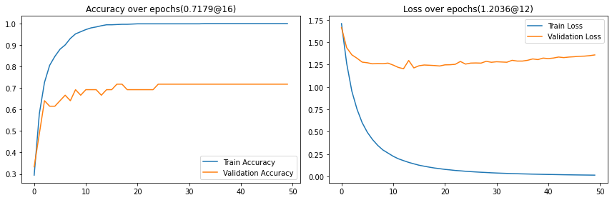
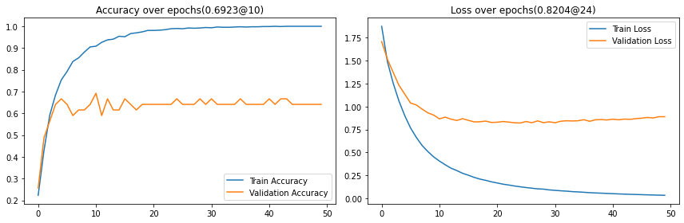
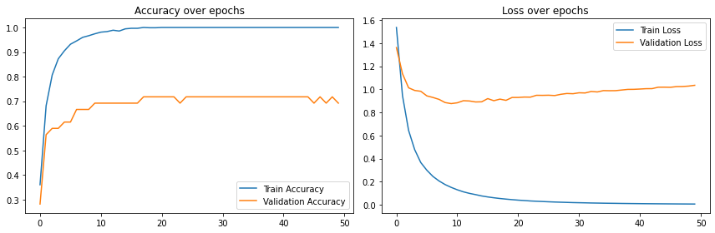
실험 결과
1. Pretrained 모델의 종류가 성능을 크게 좌우하지 않았다.
재학습 하지 않을 경우 70%(val_accuracy) 내외
- ResNet50 V2
- MobileNet V2
- DenseNet 121
Notes:
모든 pre-trained model이 이미지넷 데이터를 기반으로 학습해서 기본 성능이 비슷하게 나오는 것 같다.

Slide 6
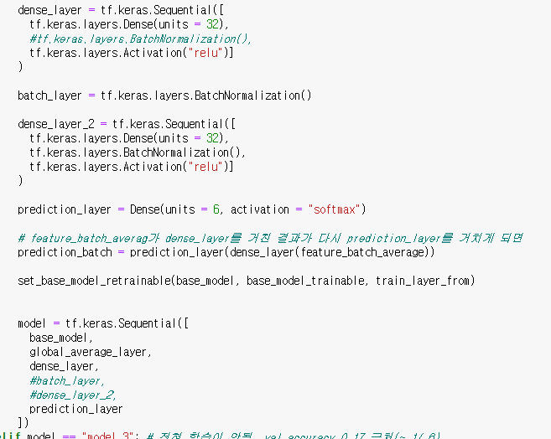
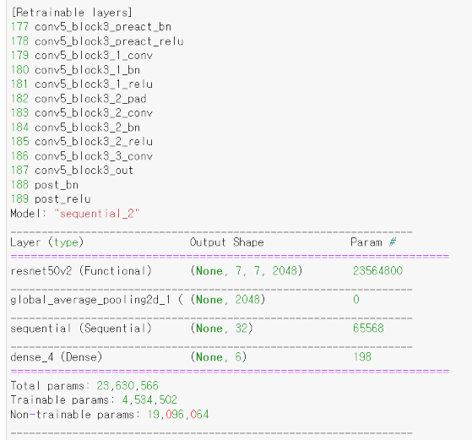
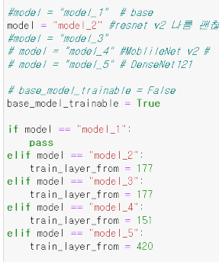
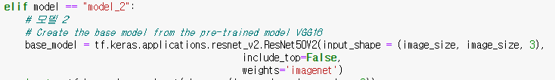
model.summary() base_model_trainable = True
- ResNet50 V2
Notes:
model = “model_2” 주석제거하여 활성화시 Resnet50V2의 177번째 layer부터 전이학습 시작

Slide 7
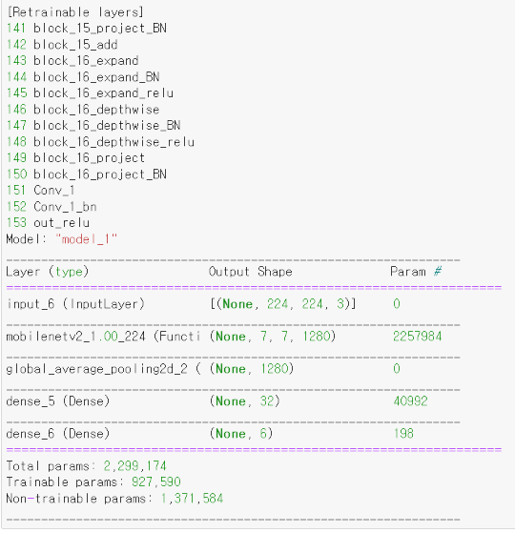
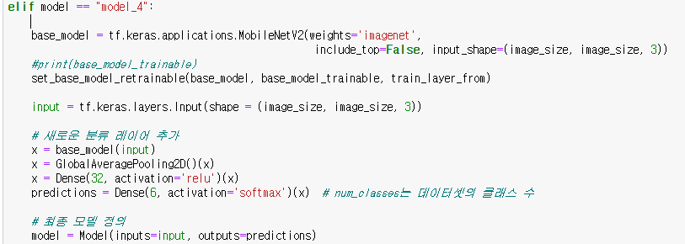
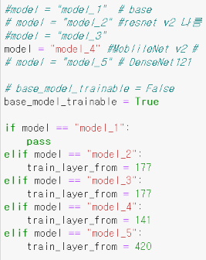
model.summary() base_model_trainable = True
- MobileNet V2
Notes:
model = “model_2” 주석제거하여 활성화시 Resnet50V2의 177번째 layer부터 전이학습 시작

Slide 8
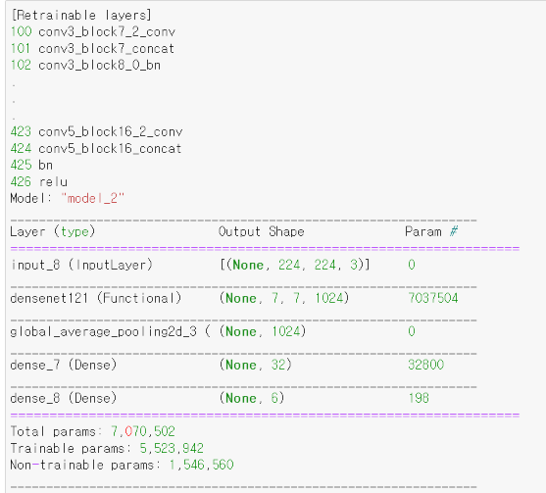
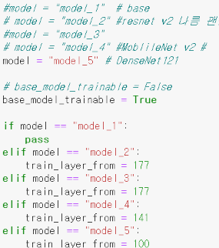
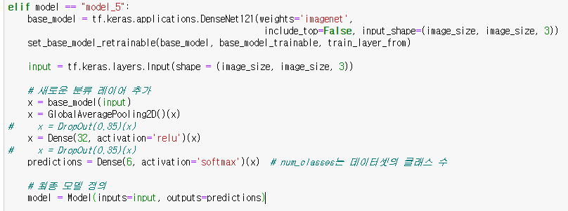
model.summary() base_model_trainable = True
- DenseNet
Notes:
model = “model_2” 주석제거하여 활성화시 Resnet50V2의 177번째 layer부터 전이학습 시작

Slide 9
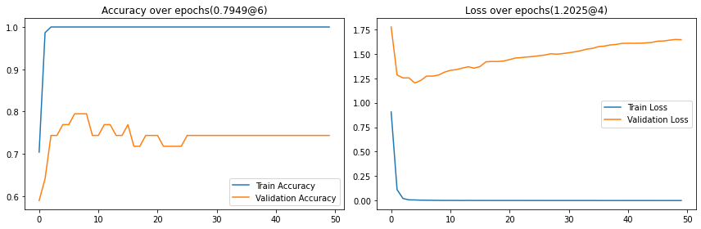
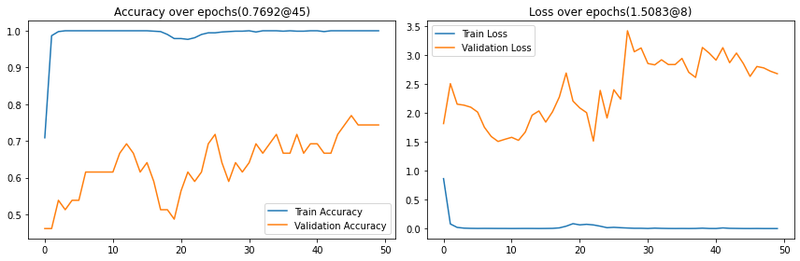
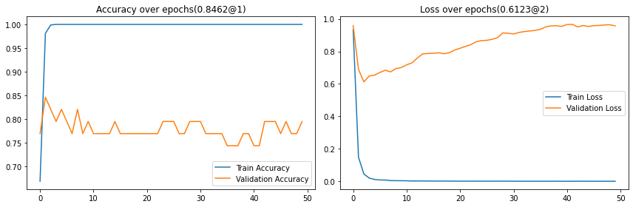
실험 결과
2. Pretrained 모델의 일부를 재학습할 때 validataion 성능이 더 좋았다.
일부 재학습 했을 경우 80%(val_accuracy) 내외
- ResNet50 V2 - MobileNet V2 - DenseNet

Slide 10
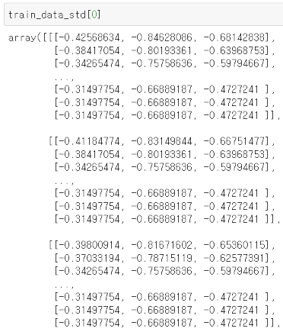
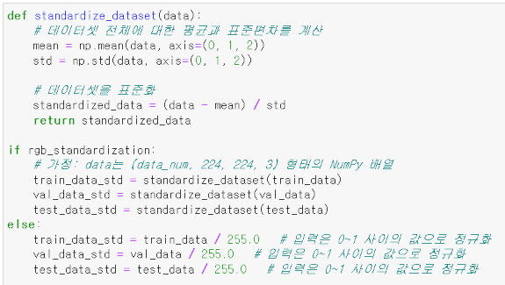
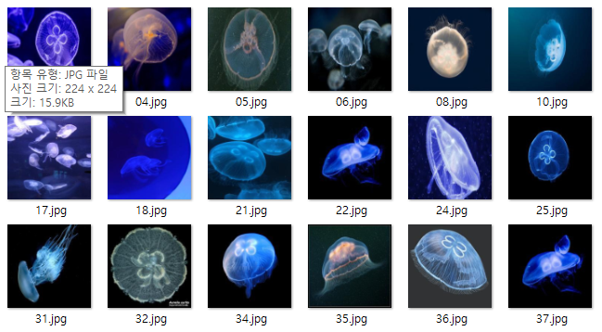
RGB Standardization(RGB 표준화)
- train dataset의 이미지들이 푸른계열로
치우쳐져 있음을 확인
- 픽셀마다 전체데이터를 기준으로 평균과
표준편차를 구하여 표준화 진행

Slide 11
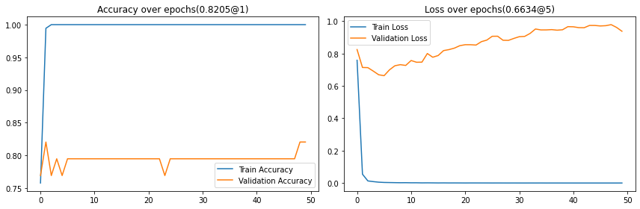
실험 결과
3. RGB 표준화를 진행했을 때 validataion 성능이 개선이 있었다.
- MobileNet 기준
- RGB 표준화를 했을 때 loss, accuracy가 매우 빠른 속도로 수렴하여 과적합이 일어났다.

Slide 12
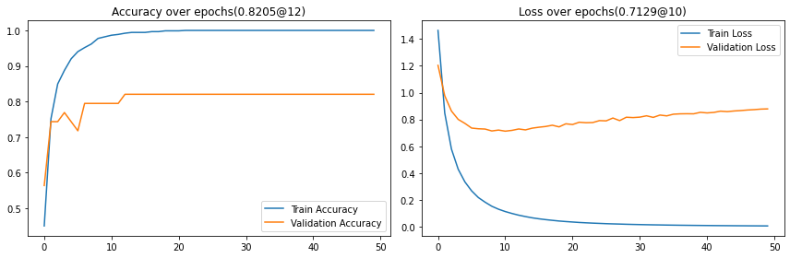
실험 결과
4. Label 분류가 틀린 데이터를 제거하고 학습한 결과 validation 성능이 좋아지거나 비슷했다.
- ResNet50(trainable : false)

Slide 13
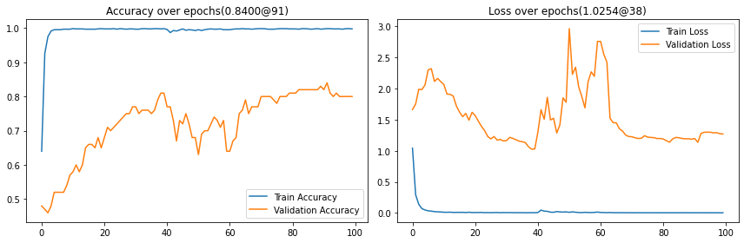
실험 결과
5. 추가 수집한 데이터를 포함하여 학습한 결과 validataion 성능이 크게 좋아지지 않았다.
- MobileNet
Notes:
과적합 상태 유지 중에 추가한 데이터 양이 train 학습시 retrain할 모델 파라미터 수의 비해 과적합 방지에 의미가 없을만한 양(900 + 400), max val_accuracy가 의미있을만한 변화를 보여주지 않음 0.8

Slide 14
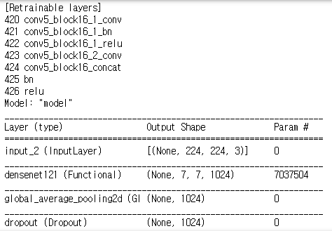
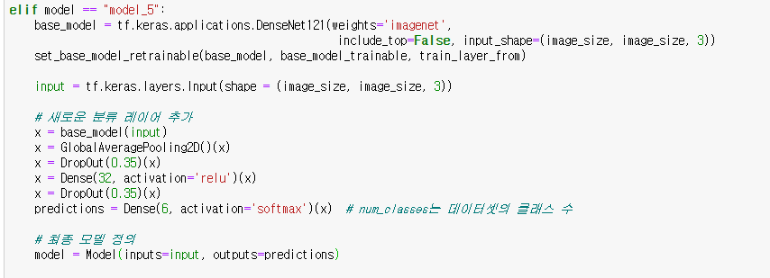
과적합 규제와 최종 모델 선정 (DenseNet V2)
과적합 규제화
Dropout을 이용한 규제화
재학습 layer 개수 감수
Notes:
train metric이 빠른 속도로 수렴해서 Dropout을 수행하였습니다.
Dense Layer 위아래에 Dropout 계층을 추가 하였습니다.
train과 validation loss와 accuracy의 차이가 줄어들 때까지 dropout_ratio 값을 올렸습니다.

Slide 15
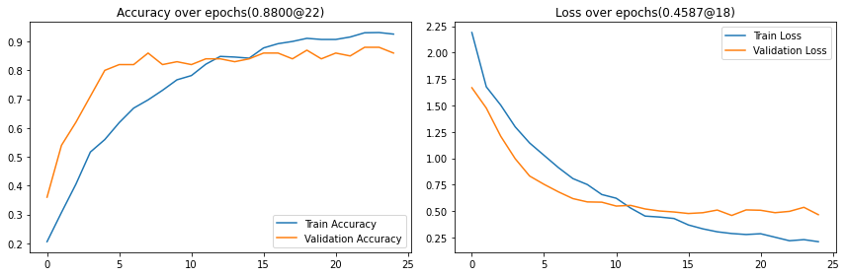
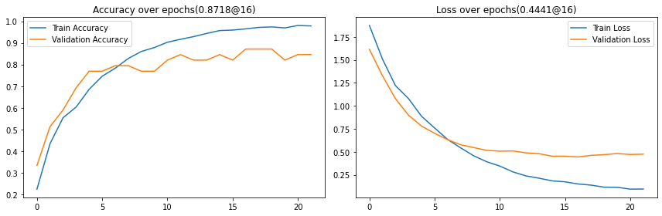
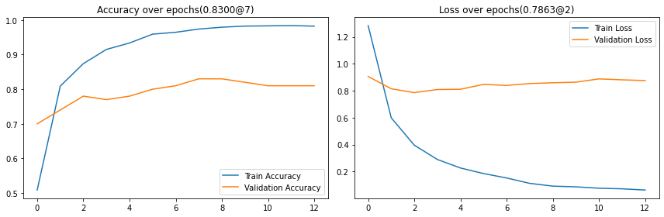
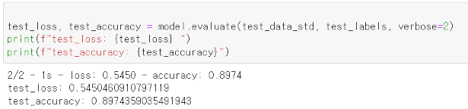
과적합 규제와 최종 모델 선정 (DenseNet V2)
규제를 적용했을 때 모델들의 val_loss, val_accuracy가 과적합을 피하는 모습을 보인다.
그 중에서 과적합 규제 효과가 가장 좋았던 DenseNet V2를 최종 모델로 선정했다.
Notes:
train metric이 빠른 속도로 수렴해서 Dropout을 수행하였습니다.
Dense Layer 위아래에 Dropout 계층을 추가 하였습니다.
train과 validation loss와 accuracy의 차이가 줄어들 때까지 dropout_ratio 값을 올렸습니다.

Slide 16
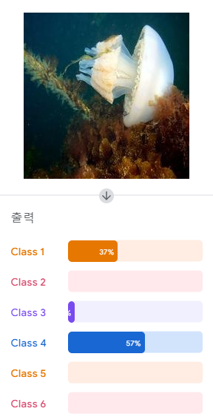
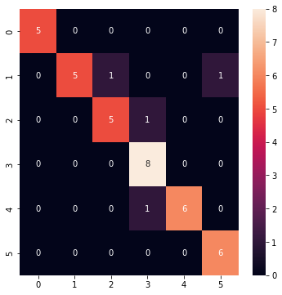
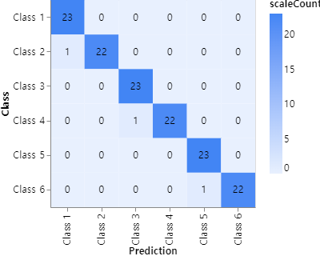
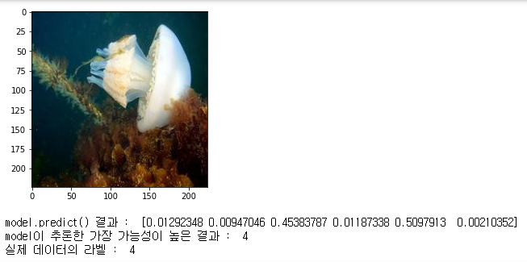
학습 결과 비교 (vs Teacherable Machine)
Notes:
특이사항 :
moon jelly fish가 blue jelly fish로 라벨링 된 경우가 14개 정도 있었습니다.(validataion 1장, test도 1장있었음) 이런 현상이 학습을 어렵게 하고 학습된 결과를 다른 데이터셋에 적용할 때 정확도를 떨어뜨릴 것입니다.
데이터를 수집하는 과정에서 blue jelly fish를 검색하면 다른 해파리 이미지가 많이 포함되어 있었습니다. 바다속 이미지라 해파리도 파란색을 띄는 경우가 많은데 그래서 이미지를 올리는 사람이 ‘blue’ jelly fish라고 이미지명을 적은 것 같습니다.
푸른색 계열을 중화해 주기 위해서 RBG 채널별로 데이터를 표준정규분포를 만들어주는 표준화를 시행하였습니다.
데이터를 수집하고 라벨링하는데 많은 투자를 했는데 좋은 성과를 내지 못해서 안타깝습니다. 수집한 데이터에 해파리가 군집으로 있는 이미지가 많이 있었는데 시간이 더 있었다면 해당 이미지를 삭제하고 해봤으면 어떤 결과가 나왔을지 궁급합니다.(?)

Slide 17

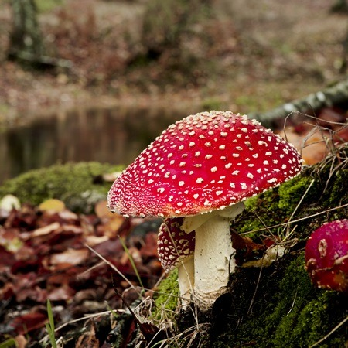

모델 제품화
모델을 제품화 한다면 응용분야와 강점 및 개선사항에 대해 정량 정성 분석
<독버섯, 나물류 먹을 수 있나? 없나? 판단하는 어플>
이미지 분류를 통해 식용 가능한지 판단해 주면 문제 해결 가능
해결할 문제. 사람들이 산에서 독이 들어간 음식을 먹고 해를 입을수도 있음.
Recall, precision 필요하다 -> 학습으로 수치 확인 필요!
식용 불가!
Notes:
모델을 제품화 한다면 독버섯 나물류를 먹을 수 있나 없나 판단해 줄 수 있는 어플을 개발할 수 있을 것 같습니다. 사람들이 독버섯이나 먹으면 안되는 나물류를 먹으면 심하면 사망할 수도 있는 문제가 있습니다.
어플로 사진을 찍으면 이미지 분류를 통해 먹을 수 있는지 없는지 판단을 해주면 이 문제를 해결할 수 있습니다. 다만, 사람 목숨과 관련되어 있는 문제이기에 정확도 100%가 필요합니다.
그렇기에 모델 성능 개선은 조금 더 필요합니다.

Slide 18
회고
잘한 점
여러 모델을 시도해 보고 과적합 규제를 통해서 최종 모델을 선정하였다.
아쉬운 점
데이터를 수집하고 라벨링하는데 많은 투자를 했는데 좋은 결과가 나오지 않아서 안타깝습니다.
배운 점
이미지 분류 모델을 선택하는 것과, 전이 학습의 중요성에 대해서 배웠습니다.
과적합 규제(Dropout)가 모델의 일반화 성능에 미치는 영향을 경험하였습니다.
혼자 해결하기 어려운 문제도 팀원들과 함께하니 같이 해결할 수 있었습니다.
팀의 소중함을 느꼈습니다.
Notes:
특이사항 :
moon jelly fish가 blue jelly fish로 라벨링 된 경우가 14개 정도 있었습니다.(validataion 1장, test도 1장있었음) 이런 현상이 학습을 어렵게 하고 학습된 결과를 다른 데이터셋에 적용할 때 정확도를 떨어뜨릴 것입니다.
데이터를 수집하는 과정에서 blue jelly fish를 검색하면 다른 해파리 이미지가 많이 포함되어 있었습니다. 바다속 이미지라 해파리도 파란색을 띄는 경우가 많은데 그래서 이미지를 올리는 사람이 ‘blue’ jelly fish라고 이미지명을 적은 것 같습니다.
푸른색 계열을 중화해 주기 위해서 RBG 채널별로 데이터를 표준정규분포를 만들어주는 표준화를 시행하였습니다.
데이터를 수집하고 라벨링하는데 많은 투자를 했는데 좋은 성과를 내지 못해서 안타깝습니다. 수집한 데이터에 해파리가 군집으로 있는 이미지가 많이 있었는데 시간이 더 있었다면 해당 이미지를 삭제하고 해봤으면 어떤 결과가 나왔을지 궁급합니다.(?)

Slide 19
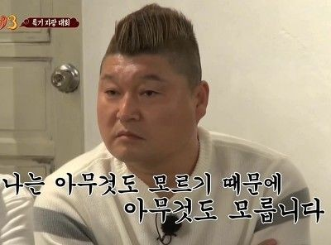
Q&A
Notes:
특이사항 :
moon jelly fish가 blue jelly fish로 라벨링 된 경우가 14개 정도 있었습니다.(validataion 1장, test도 1장있었음) 이런 현상이 학습을 어렵게 하고 학습된 결과를 다른 데이터셋에 적용할 때 정확도를 떨어뜨릴 것입니다.
데이터를 수집하는 과정에서 blue jelly fish를 검색하면 다른 해파리 이미지가 많이 포함되어 있었습니다. 바다속 이미지라 해파리도 파란색을 띄는 경우가 많은데 그래서 이미지를 올리는 사람이 ‘blue’ jelly fish라고 이미지명을 적은 것 같습니다.
푸른색 계열을 중화해 주기 위해서 RBG 채널별로 데이터를 표준정규분포를 만들어주는 표준화를 시행하였습니다.
데이터를 수집하고 라벨링하는데 많은 투자를 했는데 좋은 성과를 내지 못해서 안타깝습니다. 수집한 데이터에 해파리가 군집으로 있는 이미지가 많이 있었는데 시간이 더 있었다면 해당 이미지를 삭제하고 해봤으면 어떤 결과가 나왔을지 궁급합니다.(?)

Slide 20

수고하셨습니다!

